Slide 1
KONSEP DASAR EPIDEMIOLOGI

Slide 2
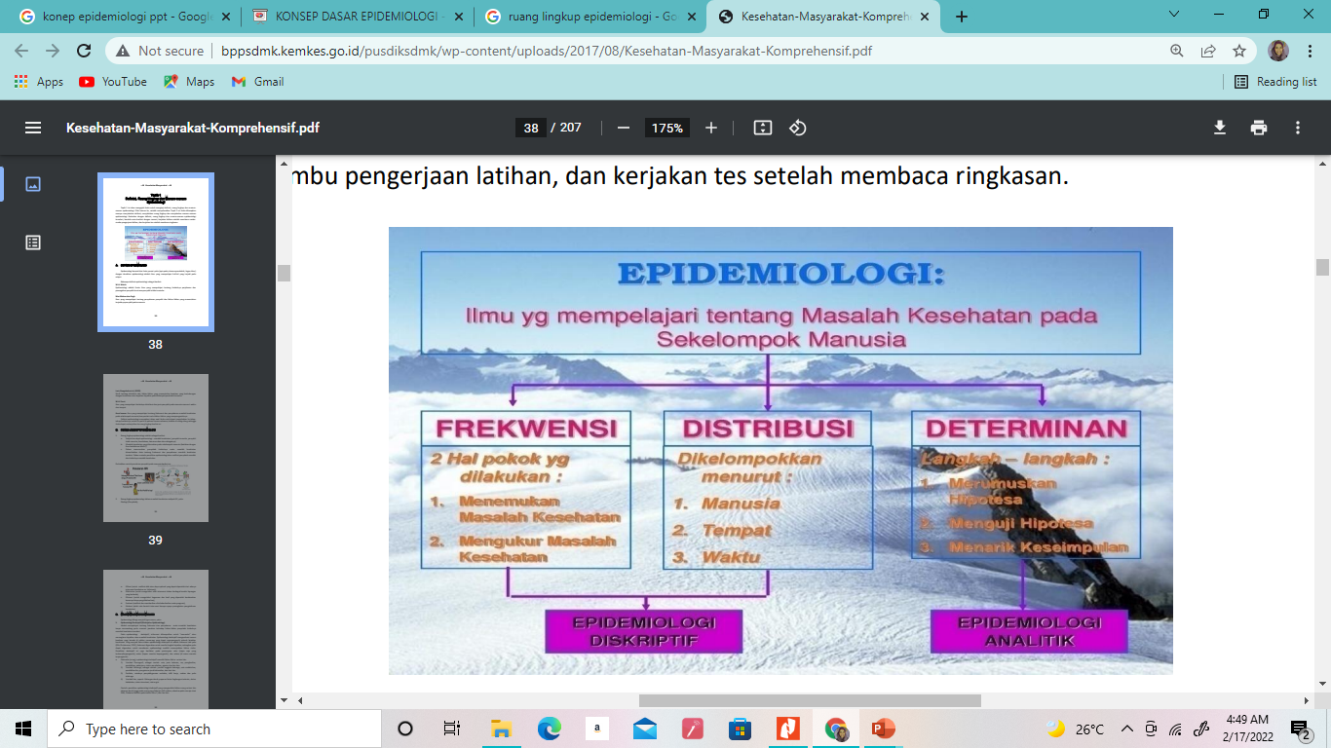

Slide 3
DEFINISI EPIDEMIOLOGI
Berasal dari kata Epi : tentang; Demos : penduduk dan Logos : Ilmu
Epidemiologi adalah ilmu mengenai kejadian yang menimpa penduduk
Epidemiologi adalah ilmu tentang distribusi (penyebaran) dan determinan (factor penentu) masalah Kesehatan untuk pencegahan (development) dari penanggunalangan masalah Kesehatan
Epidemiologi sebagai suatu pengetahuan tentang fenomena massal penyakit infeksi atau sebagai Riwayat alamiah penyakit menular (Frost, 1927)
Epidemiologi mempelajari penyakit dan segala macam kejadian penyakit yang mengenai sekelompok manusia (Greenwood, 1934

Slide 4
DEFINISI EPIDEMIOLOGI
Epidemiolgy is the study of the distribution and determinants of disesase frequency in man (MacMahon & Pugh, 1970)
Epidemiology is the study of disesase occurance in human population (Friedman, 1974)
Epidemiologi adalah ilmu tentang distribusi dan determinan masalah Kesehatan atau kejadian di populasi tertentu dan aplikasinya dalam pengendalian masalah Kesehatan tubuh (Last, Beagehole, et al, 1988)
Ilmu yang mempelajari tentang frekuensi, dan penyebaran masalah Kesehatan pada sekelompok manusia/masyarakat serta factor-factor yang mempengaruhinya (Azrul Azwar)
Epidemiologi adalah suatu ilmu yang mempelajari tentang timbulnya perjalanan dan pencegahan penyakit terutama penyakit menular (W.H. Welch)

Slide 5
RUANG LINGKUP EPIDEMIOLOGI
Ruang Lingkup secara umum
Subjek dan objek epidemiologi : masalah Kesehatan (penyakit menular, penyakit tidak menular, kecelakaan, bencana alam dan sebagainya)
Masalah Kesehatan yang ditemukan pada sekelompok manusia
Dalam merumuskan penyebab timbulnya suatu masalah Kesehatan dimanfaatkan data tentang frekuensi dan penyebaran masalah Kesehatan tersebut. Dengan metode penelitian epidemiologi akan melihat penyebab masalah dan timbulnya masalah Kesehatan
Subjek/obyek (sekelompok masyarakat)
Frekuensi
Distribusi
Determinan

Slide 6
RUANG LINGKUP EPIDEMIOLOGI
Ruang Lingkup dalam masalah Kesehatan yaitu etiologi :
Efikasi : untuk melihat efek atau daya optimal yang dapat diperoleh dari adanya intervensi Kesehatan, ex : vaksinasi)
Efektivitas : untuk mengetahui efek intervensi dalam kondisi yang berbeda
Efisiensi : untuk mengetahui kegunaan dan hasil yang diperoleh berdasarkan besarnya biaya yang dikeluarkan
Evaluasi : melihat dan memberikan nilai keberhasilan suatu program
Edukasi : salah satu bentuk intervensi berupa upaya peningkatan pengetahuan kesehatan

Slide 7
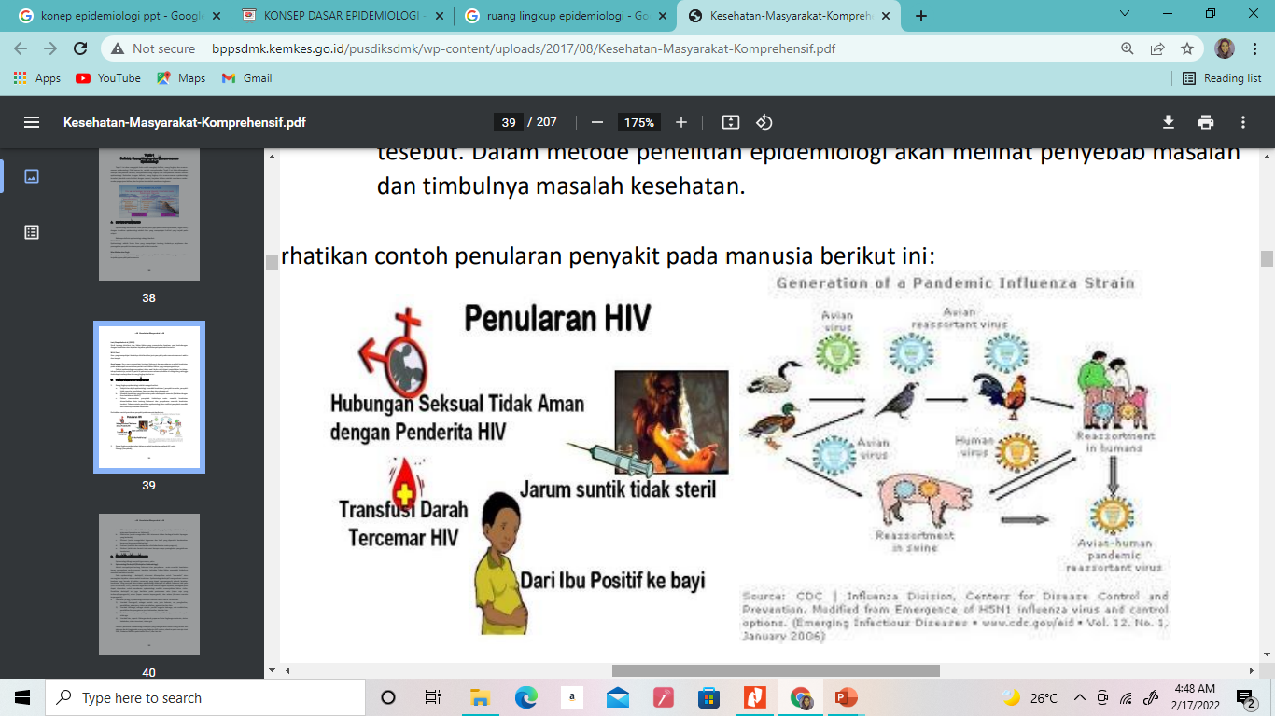
MACAM-MACAM EPIDEMIOLOGI

Slide 8
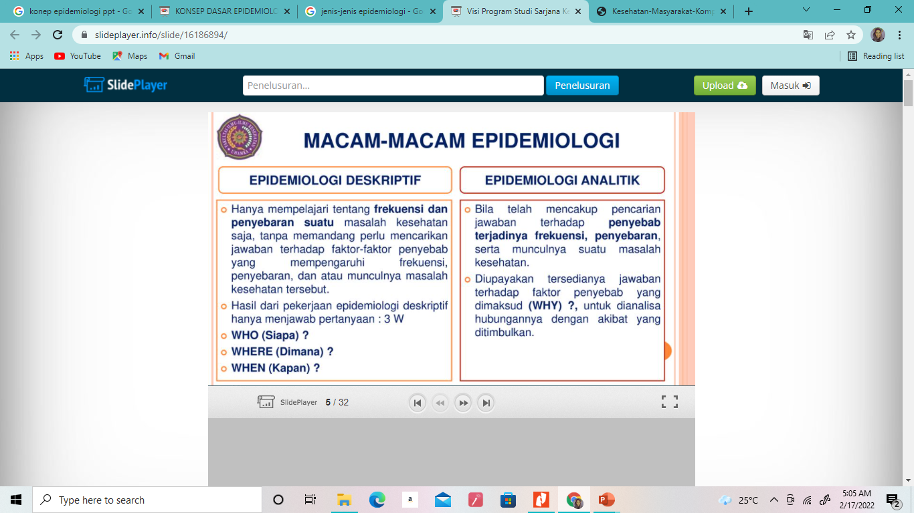
Macam-macam epidemiologi

Slide 9
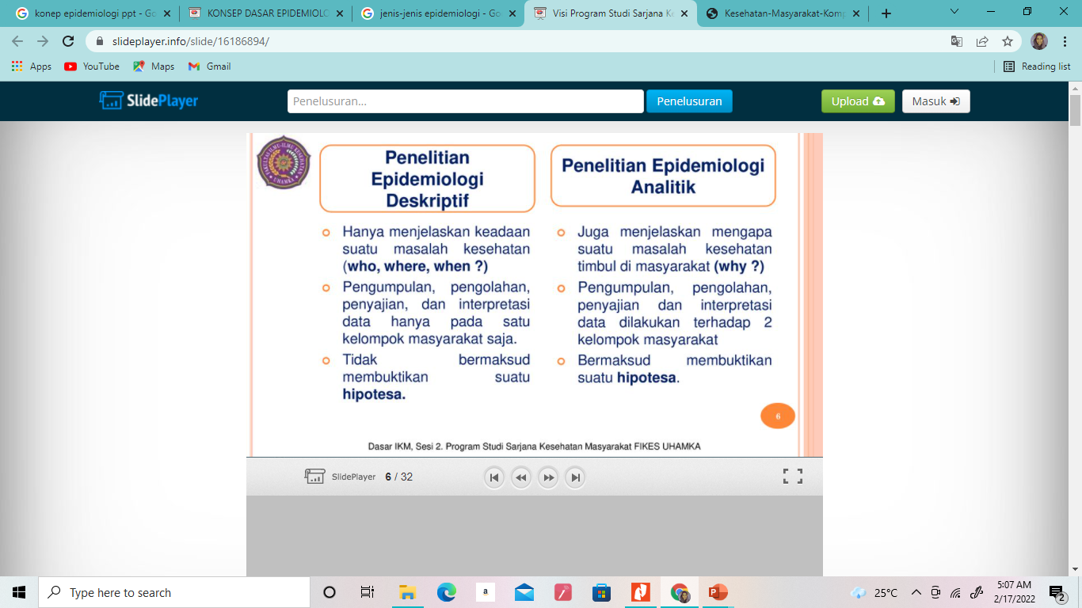
Macam-macam epidemiologi

Slide 10
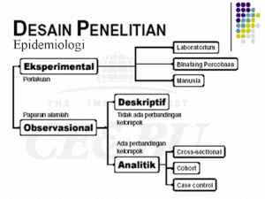
Macam-macam epidemiologi

Slide 11
KONSEP DASAR TIMBULNYA PENYAKIT
Ada 3 model timbulnya penyakit
Model Segitiga epidemiologi (The epidemiologic triangle)
Model jaring-jaring penyebab ( The Web Causation)
Model roda (The wheel)

Slide 12
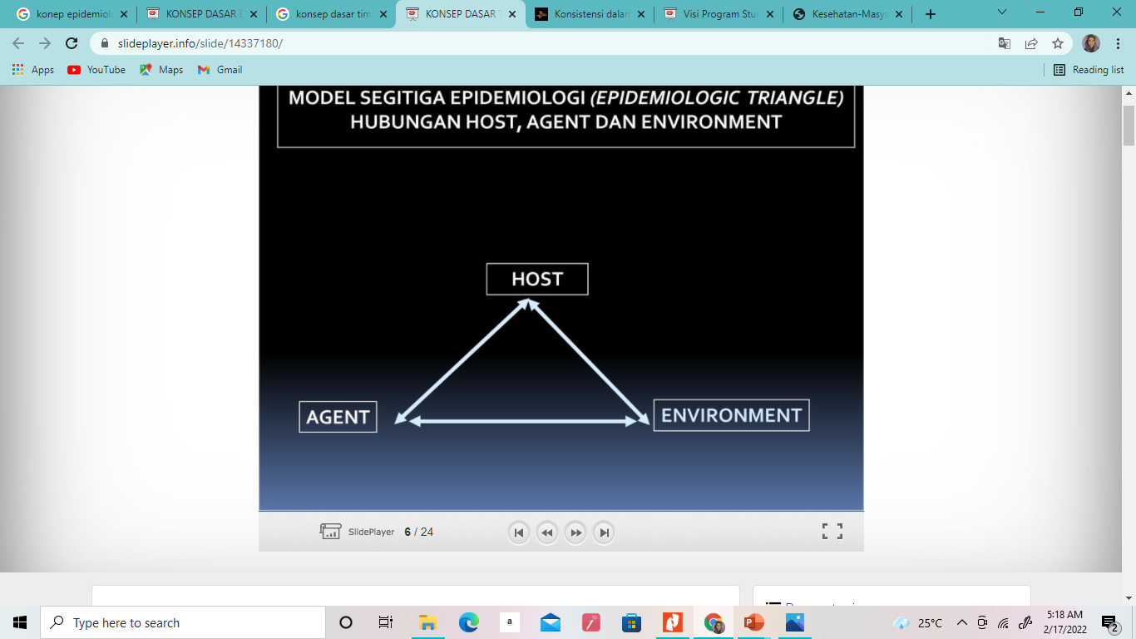
KONSEP DASAR TIMBULNYA PENYAKIT
Model Segitiga epidemiologi (The epidemiologic triangle)
Agent adalah penyebab langsung terjadinya masalah (contoh : virus, bakteri, pestisida, jamur, dll)
Host adalah subjek yang terkena masalah (contoh : umur, jenis kelamin, status gizi, ras, dll)
Environment adalah factor lingkungan (lingkungan fisik, psikologis, biologis, social, kimia, dll)

Slide 13
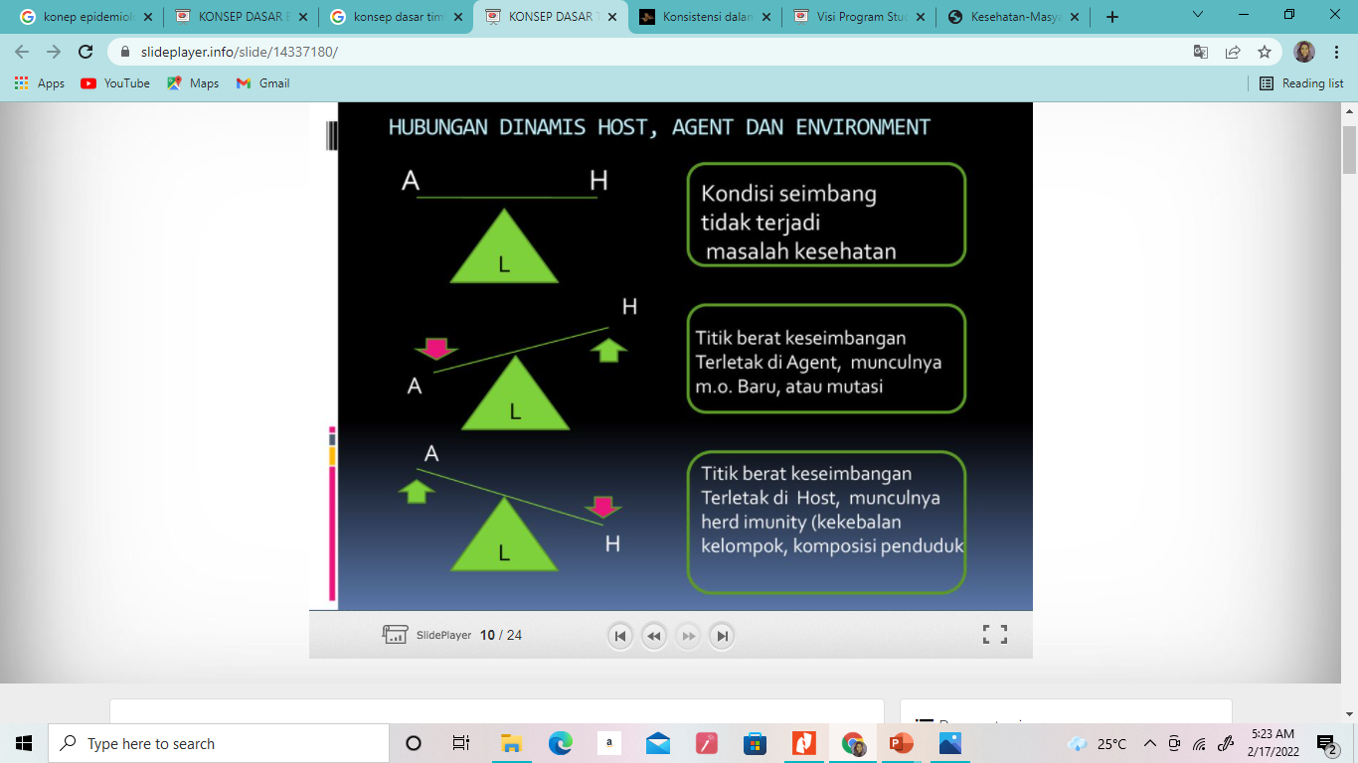

Slide 14
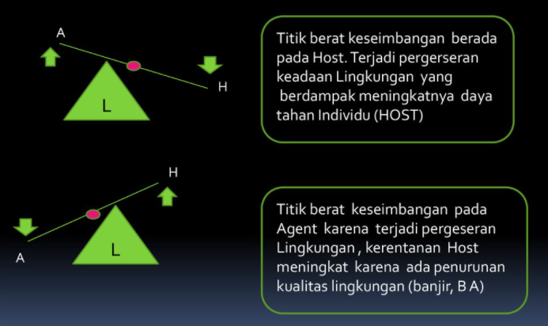

Slide 15
KONSEP DASAR TIMBULNYA PENYAKIT
Ada 6 komponen timbulnya penyakit menular
Penyebab
Reservoir
Tempat keluarnya pejamu (port of exit)
Tempat masuk pejamu baru
Cara transmisi dari pejamu ke pejamu lain yang rentan
Kerentanan pejamu

Slide 16
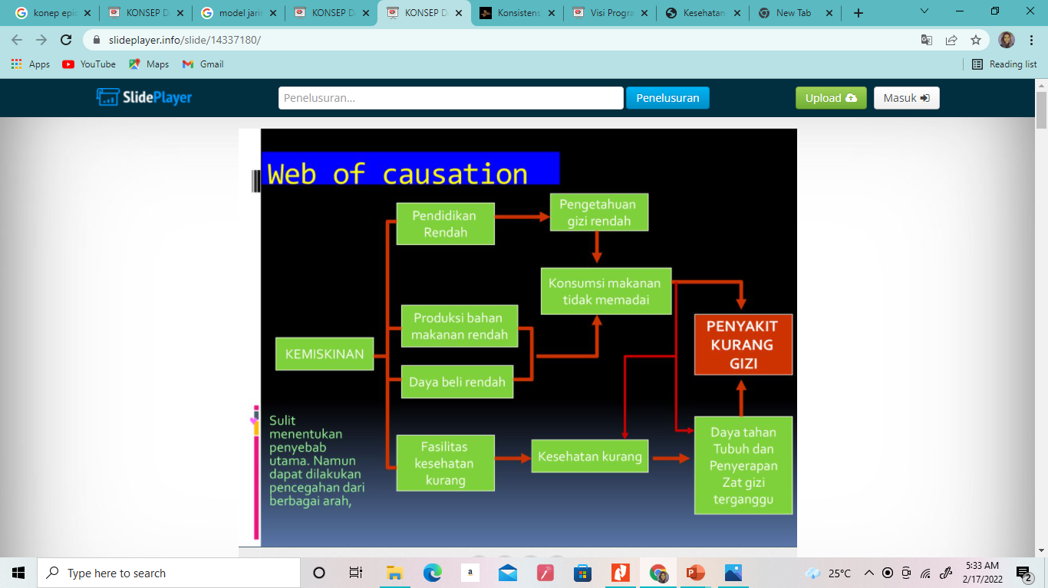
KONSEP DASAR TIMBULNYA PENYAKIT
Model jaring-jaring penyebab (THE web causation))

Slide 17
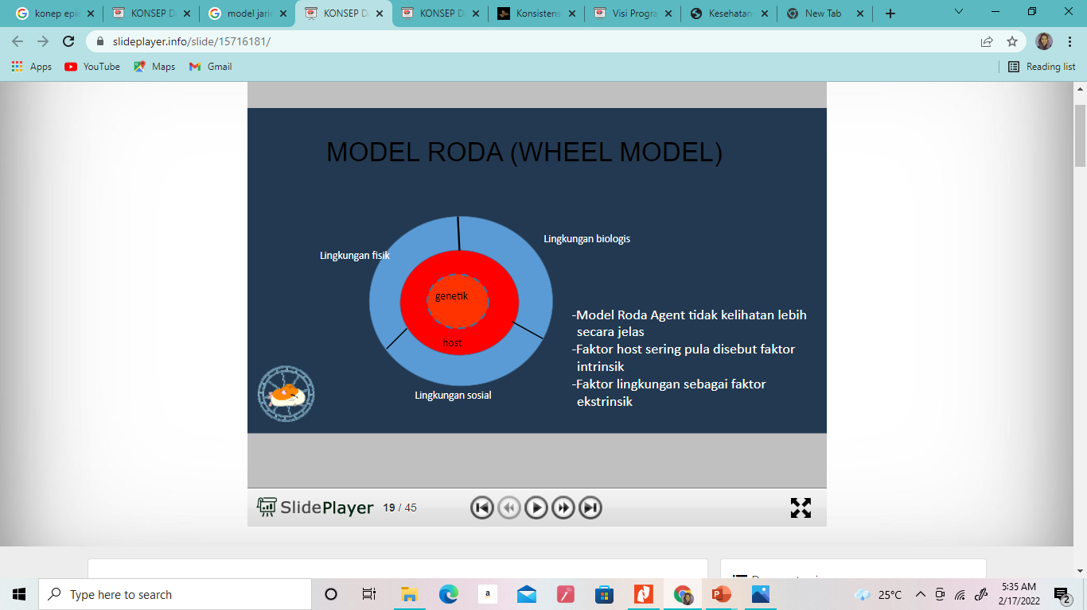
KONSEP DASAR TIMBULNYA PENYAKIT
MODEL RODA (THE WEEL)

Slide 18
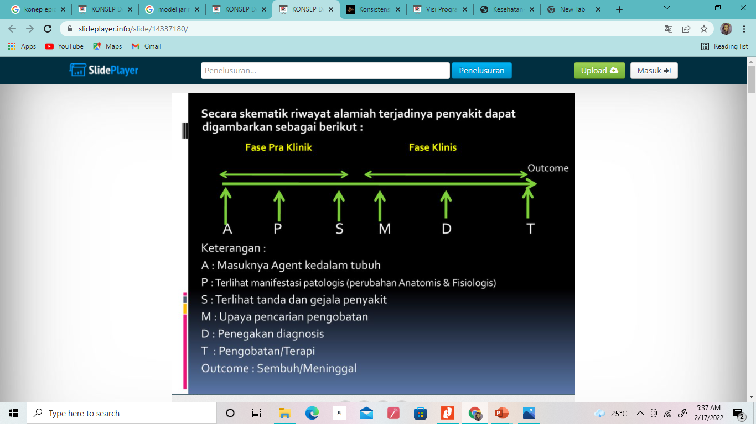

Slide 19
PRINSIP EPIDEMIOLOGI
Mempelajari sekelompok manusia/masyarakat yang memiliki masalah Kesehatan
Menunjuk kepada banyaknya masalah Kesehatan yang ditemukan pada sekelompok manusia yang dinyatakan dengan frekuensi mutlak atau rasio
Menunjukkan kepada banyaknya masalah-masalah Kesehatan yang diperinci menurut keadaan-keadaan tertentu diantaranya keadaan waktu, tempat, orang yang mengalami masalah Kesehatan, dll
Merupakan rangkaian kegiatan tertentu yang dilakukan untuk mengkaji masalah-masalah Kesehatan sehingga diperoleh kejelasan dari masalah tersebut

Slide 20
Manfaat studi epidemiologi
Menemukan factor-factor yang mempengaruhi Kesehatan (agent, host dan environment) sebagai dasar ilmiah untuk Tindakan penyakit, kecelakaan, (injury) dan promosi Kesehatan
Menentukan penyebab utama kesakitan, kecacatan dan kematian untuk menentukan prioritas Tindakan dan riset
Mengidentifikasi kelompok penduduk resiko tinggi dari suatu penyakit sehingga Tindakan dapat segera di prioritaskan

Slide 21
FREKUENSI MASALAH KESEHATAN
Frekuensi masalah Kesehatan menunjukkan kepada besarnya masalah Kesehatan yang terdapat pada kelompok manusia atau masyarakat, jika dikaitkan dengan penyakit menunjukkan banyaknya kelompok masyarakat yang terkena penyakit
Langkah-Langkah menentukan frekuensi masalah Kesehatan :
  Menemukan masalah Kesehatan dengan cara
    Penderita yang datang berobat ke puskesmas
    Laporan dari masyarakat yang datang ke puskesmas
    Kunjungan rumah
  Penelitian atau survey Kesehatan
  Studi kasus

Slide 22
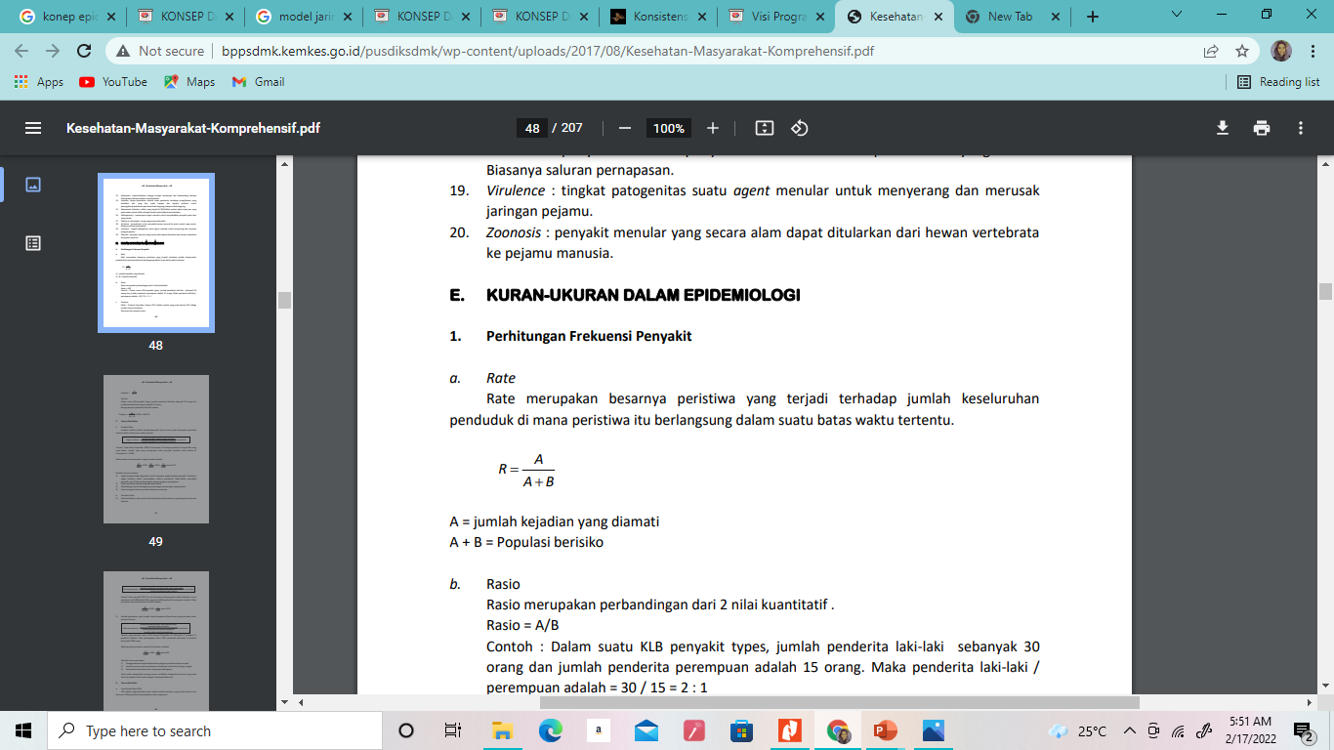
Ukuran-ukuran dalam epidemiologi
Perhitungan frekuensi penyakit

Slide 23
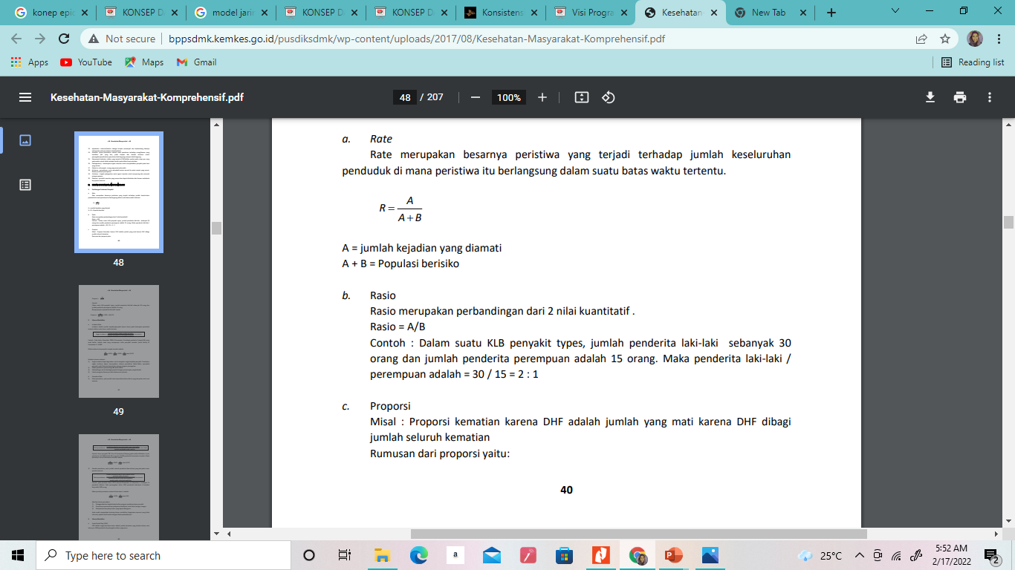
Ukuran-ukuran dalam epidemiologi
Perhitungan frekuensi penyakit

Slide 24
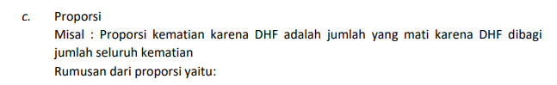
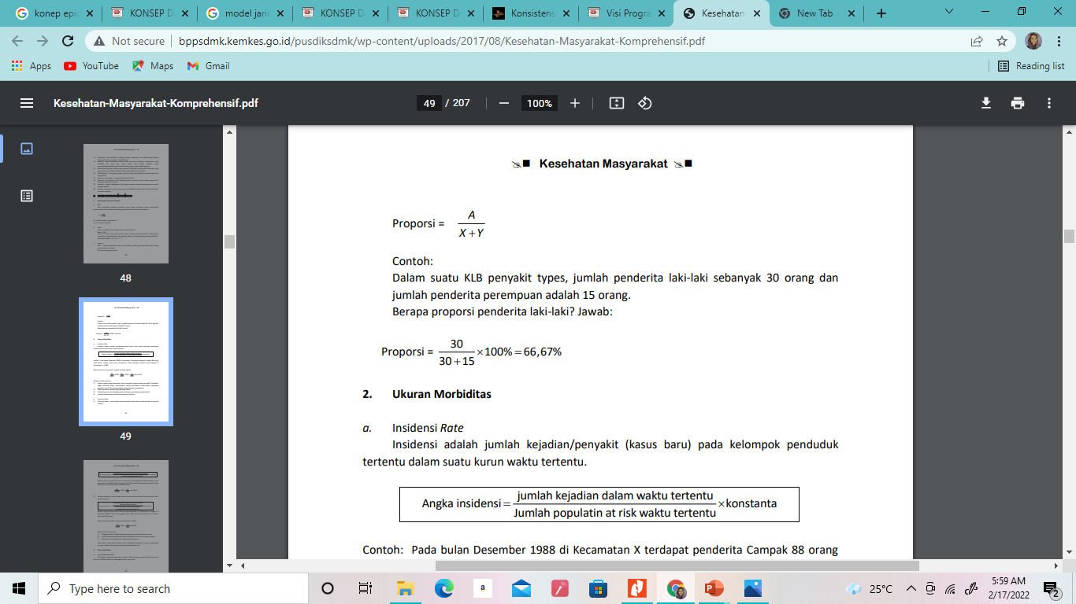
Ukuran-ukuran dalam epidemiologi
Perhitungan frekuensi penyakit

Slide 25
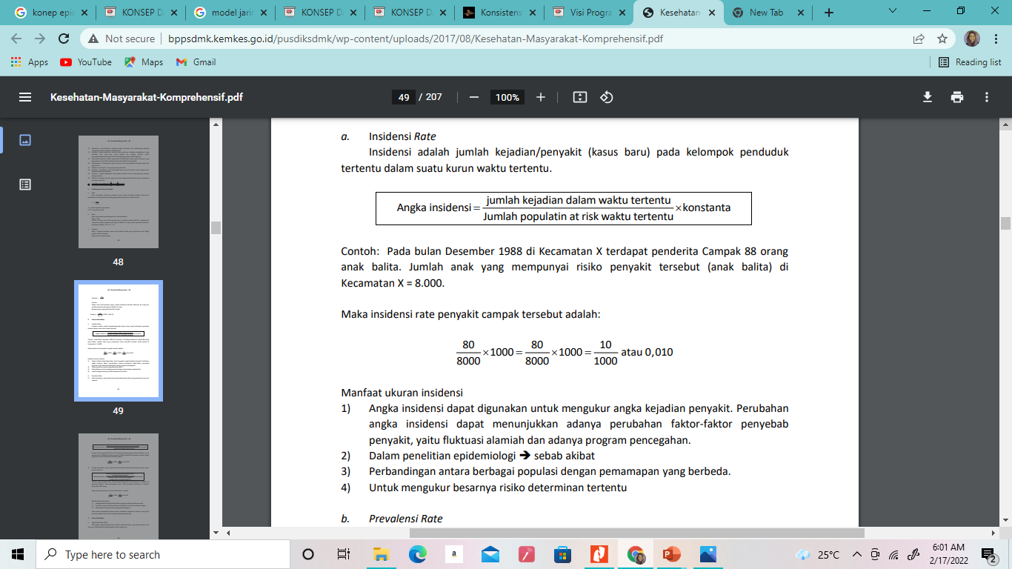
Ukuran-ukuran dalam epidemiologi ukuran modalitas

Slide 26
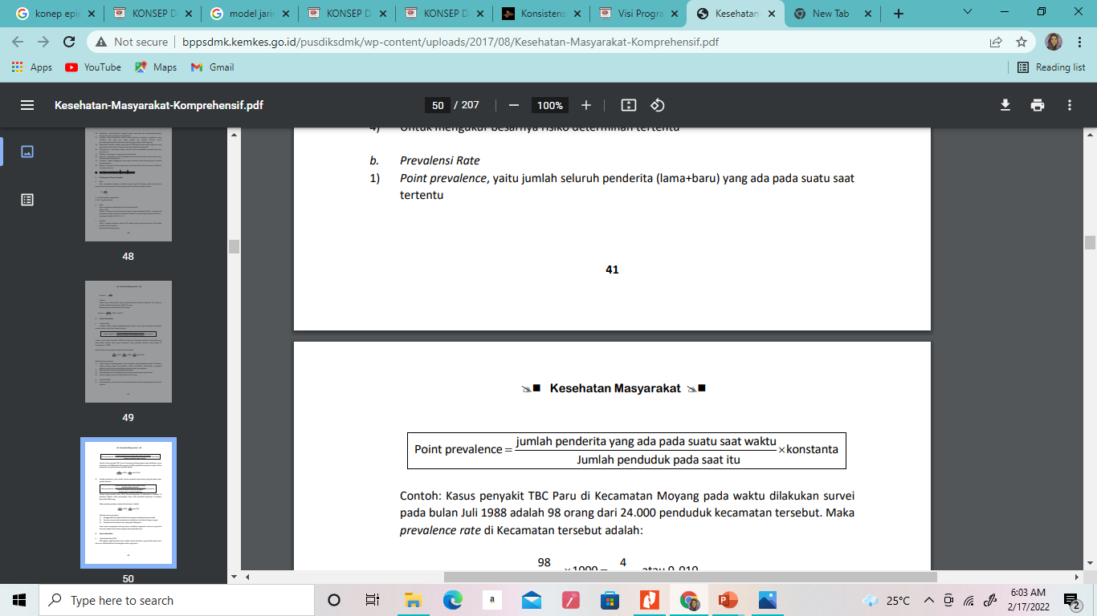
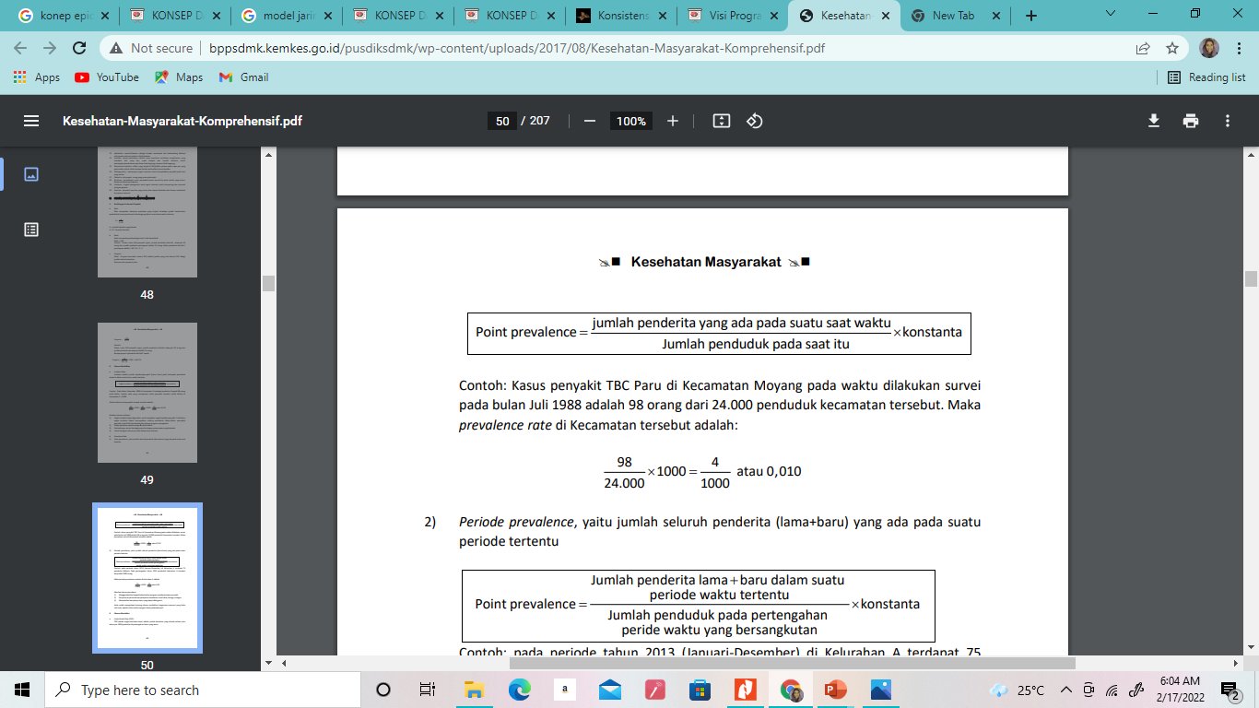
Ukuran-ukuran dalam epidemiologi ukuran modalitas

Slide 27
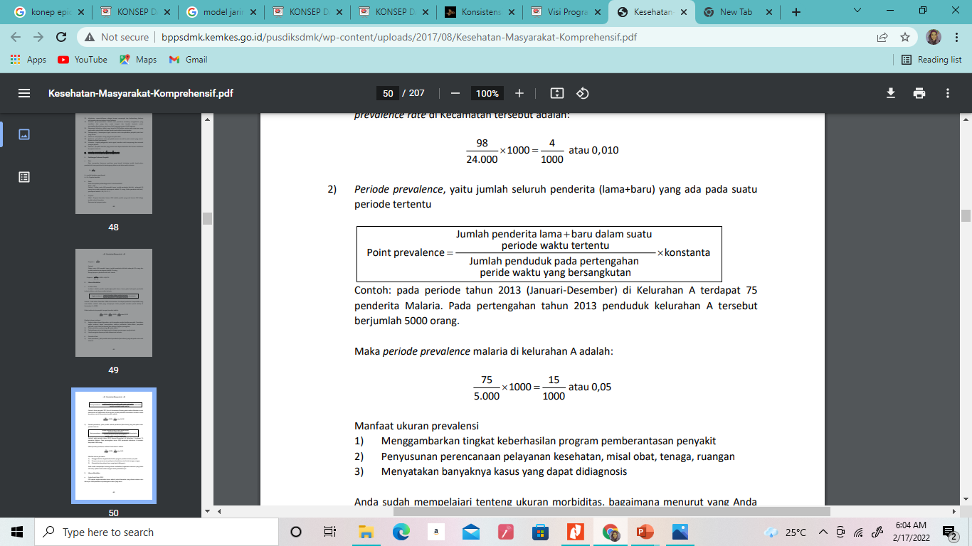
Ukuran-ukuran dalam epidemiologi ukuran modalitas

Slide 28

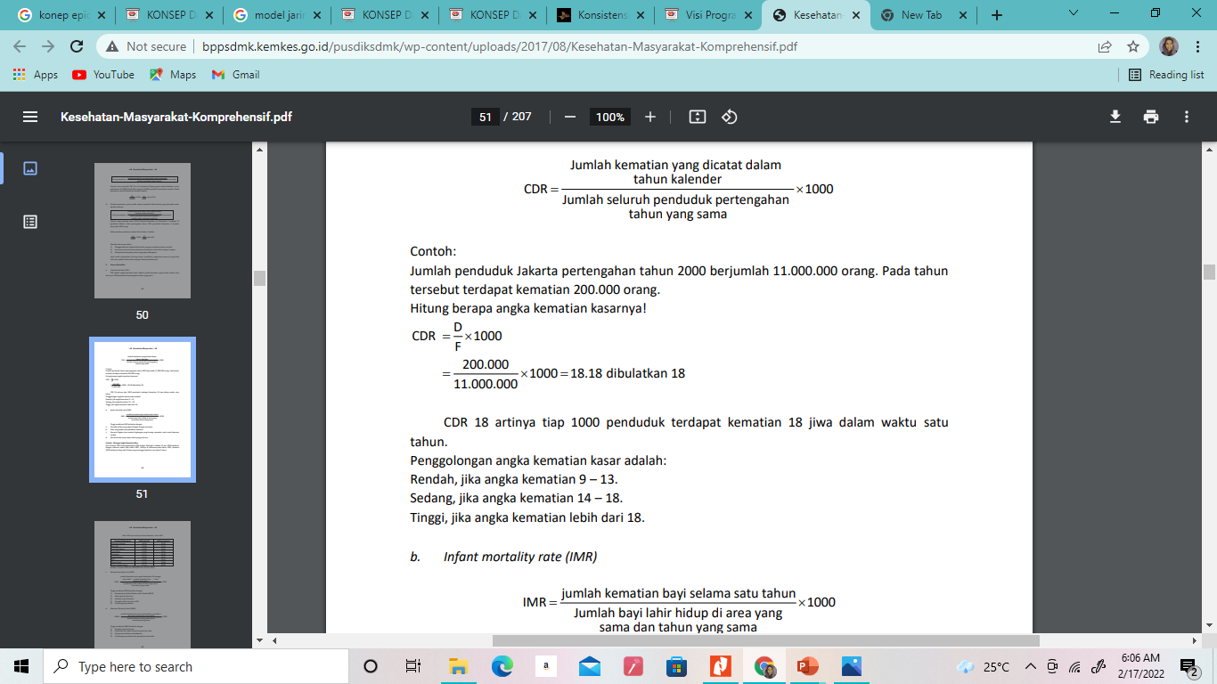
Ukuran-ukuran dalam epidemiologi ukuran mortalitas

Slide 29
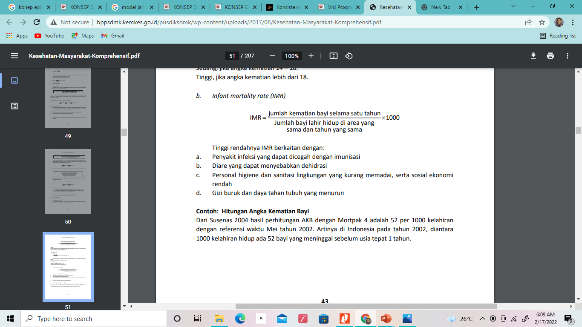
Ukuran-ukuran dalam epidemiologi ukuran mortalitas

Slide 30
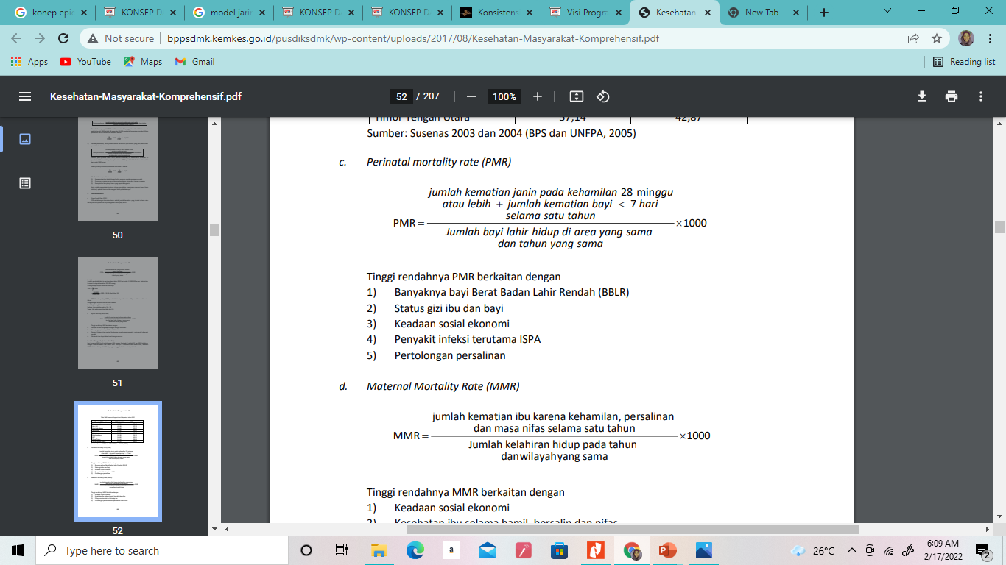
Ukuran-ukuran dalam epidemiologi ukuran mortalitas

Slide 31
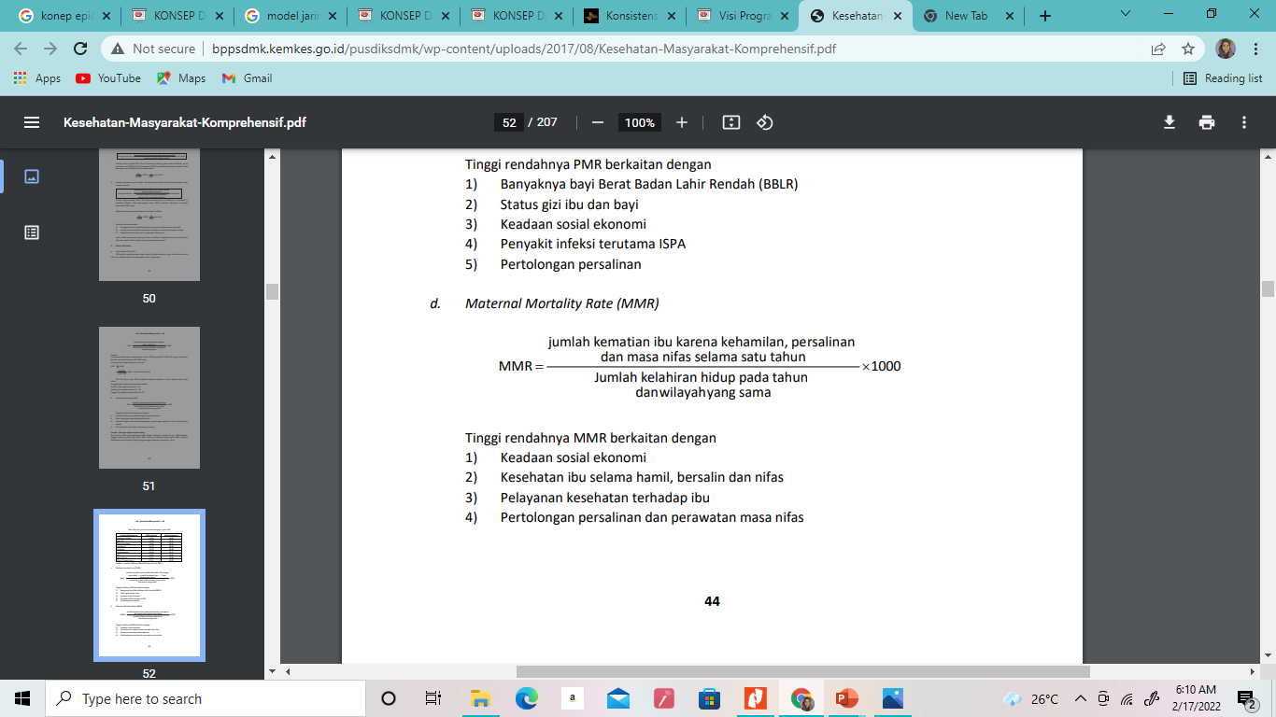
Ukuran-ukuran dalam epidemiologi ukuran mortalitas

Slide 32
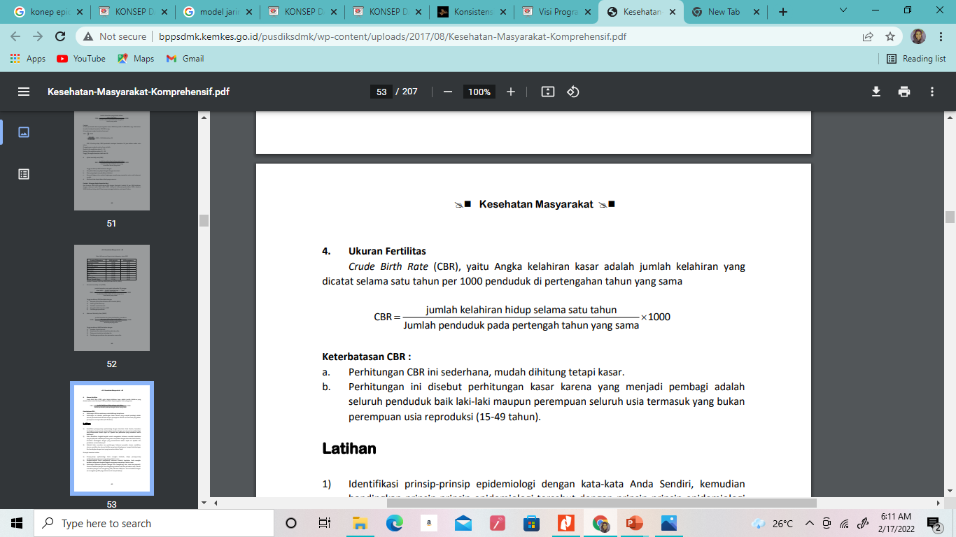
Ukuran-ukuran dalam epidemiologi ukuran fertilitas

Slide 33
Pencegahan penyakit
Secara umum pencegahan atau preventif dapat diartikan sebagai tindakan yang dilakukan sebelum peristiwa yang diharapkan (atau diduga) akan terjadi, sehingga peristiwa tadi tidak terjadi atau dapat dihindari’ (to come before or precede, or anticipate, to make imposible by advance provision).
Pencegahan penyakit adalah tindakan yang ditujukan untuk mencegah, menunda, mengurangi, membasmi, mengeliminasi penyakit dan kecacatan dengan menerapkan sebuah atau sejumlah intervensi yang telah dibuktikan efektif. (Kleinbaum, et al., 1982; Last, 2001).
Pencegahan penyakit ialah mengambil tindakan terlebih dahulu sebelum kejadian dengan menggunakan langkah‐langkah yang didasarkan pada data/keterangan bersumber hasil analisis/pengamatan/penelitian epidemiologi.

Slide 34
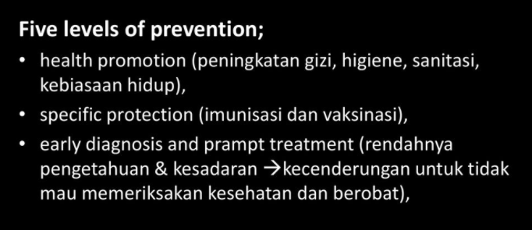
PENCEGAHAN PENYAKIT MENULAR

Slide 35
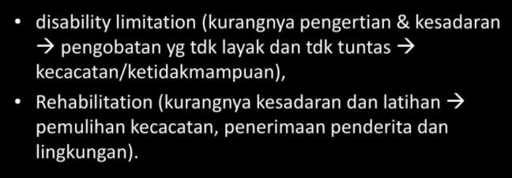
PENCEGAHAN PENYAKIT MENULAR

Slide 36
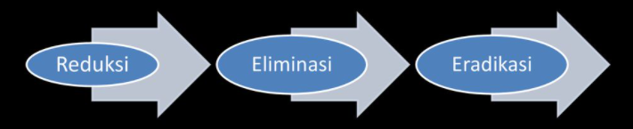
Pemberantasan penyakit menular
Upaya pemberantasan penyakit menular dengan pemberian imunisasi. Dengan peningkatan cakupan imunisasi mada akan terjadi penurunan jumlah kasus dan kematian
Upaya pemberantasan penyakit menular dengan imunisasi menyeluruh, menyebabkan kasus jarang terjadi dan KLB hamper tidak ada (akan tetapi kuman masih ada)
Penghapusan total penyakit sampai ke akarnya sehingga kuman, bakteri dan virus hilang dengan syarat-syarat tertentu

Slide 37
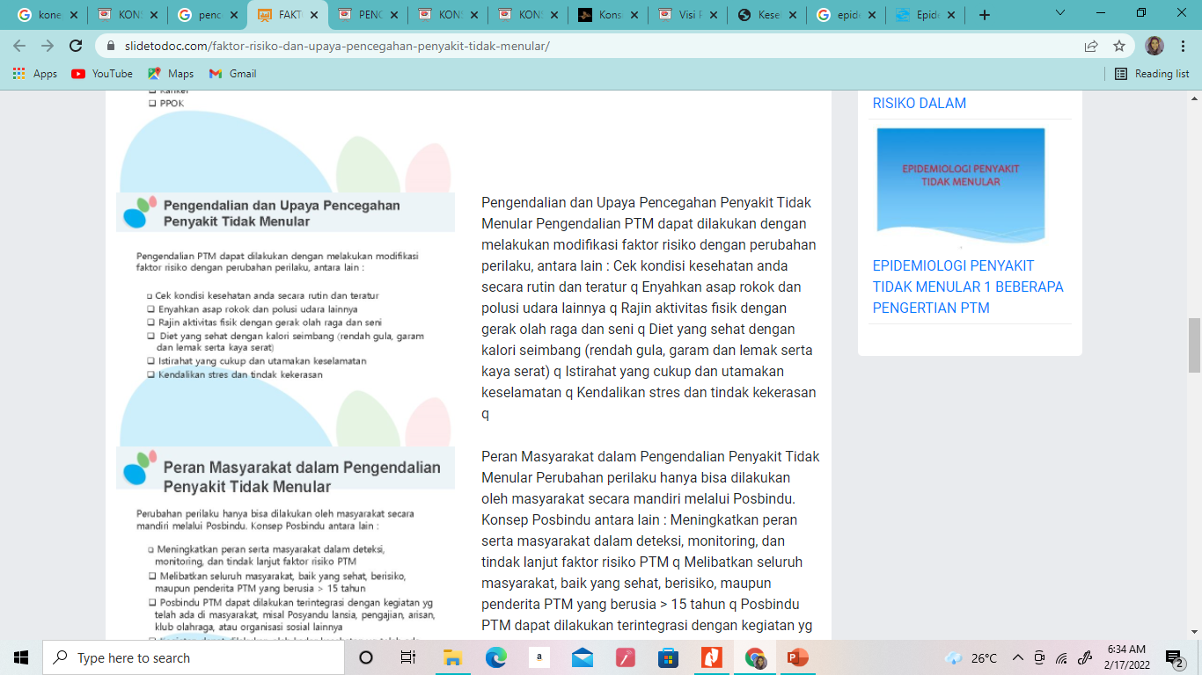
PENCEGAHAN PENYAKIT TIDAK MENULAR

Slide 38
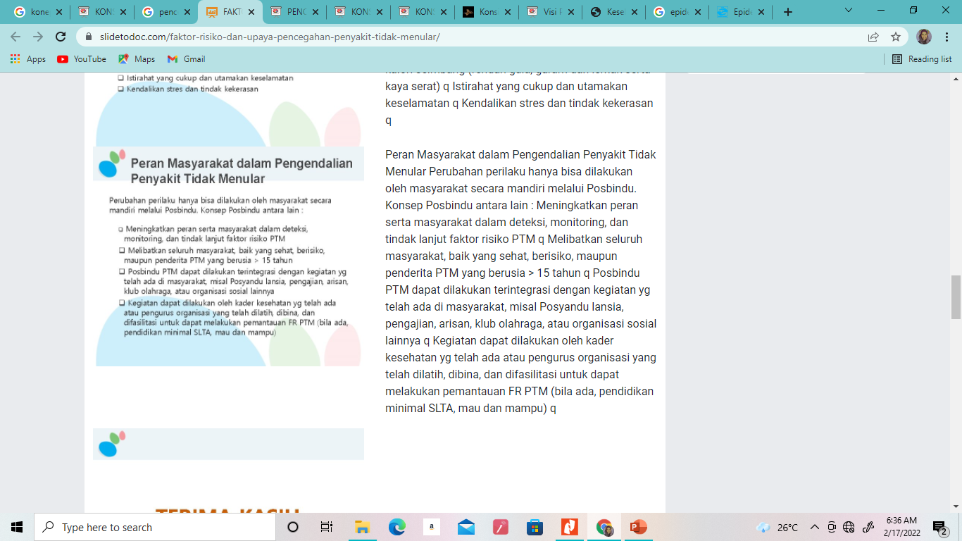
PENCEGAHAN PENYAKIT TIDAK MENULAR

